Slide 1
Predicciones de impago & pago
Conjunto de datos
UCI Credit Card (29,601 / 30,000 registros limpios)
Clasificación binaria
Regresión Logística
XG Boost (modelo de ensamble con boosting)
Regresión (predicción continua)
Regresión lineal
Perceptrón Multi capa (Red Neuronal Simple) con DropOut
Variables extra
Margenes financieros (utilización, proporciones de pago, etc)
Estadísticas de pagos y atrasos
Tendencias y comportamientos sospechosos

Slide 2
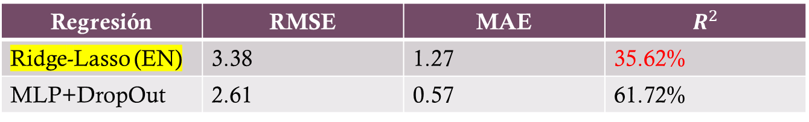
CantIDAD pagada
Impago
Clasificación | AUC-ROC | RECALL | F1 | GINI
Logística | 74.37% | 61.46% | 51.75% | 48.75%
XG Boost | 77.73% | 37.69% | 48.94% | 55.54%
Podría enfocarse más en el recall en lugar de AUC-ROC
Mejor en estabilidad e interpretabilidad, pero mala visualización de residuales
Regresión | RMSE | MAE | $$R^{2}$$
Ridge-Lasso (EN) | 3.38 | 1.27 | 35.62%
MLP+DropOut | 2.61 | 0.57 | 61.72%

Slide 3
Conclusiones y Futuros pasos
Impago
Predicción de pago
XG Boost es el mejor modelo entre los dos implementados:
Tiene mejores métricas en general:
Desempeño
Estabilidad entre entrenamiento, validación y prueba
Hay consistencia en las variables importantes:
Pagos recientes (promedios y estados)
Retrasos severos
Límite de crédito: es importante revisar si se están otorgando líneas inmanejables para los clientes
Ajustar el umbral de discriminación según el interés de la empresa: recall = reducción de cartera total a costa de eliminación de malos.
No hay modelo bueno, solo menos peor:
La variable objetivo de pago tiene un sesgo muy fuerte, incluso con escalamiento. Una mejor oportunidad de mejorar la predicción sería establecer umbrales/niveles en lugar de cantidades exactas.
Aun con nuevas variables con buena relación con el objetivo, no se logra buen desempeño.
MLP parece ser un modelo sobre ajustado y una herramienta mucho más compleja en interpretabilidad y recursos de lo necesario.
Hay que establecer umbrales para clientes con brechas de pago grandes ya que no alcanzan a cubrir sus pagos a futuro.
Establecer estrategias de tasas o recuperación para clientes en situaciones de retraso
Relación con falta de compromiso de pago; robustecer estrategias de cobranza

Slide 4
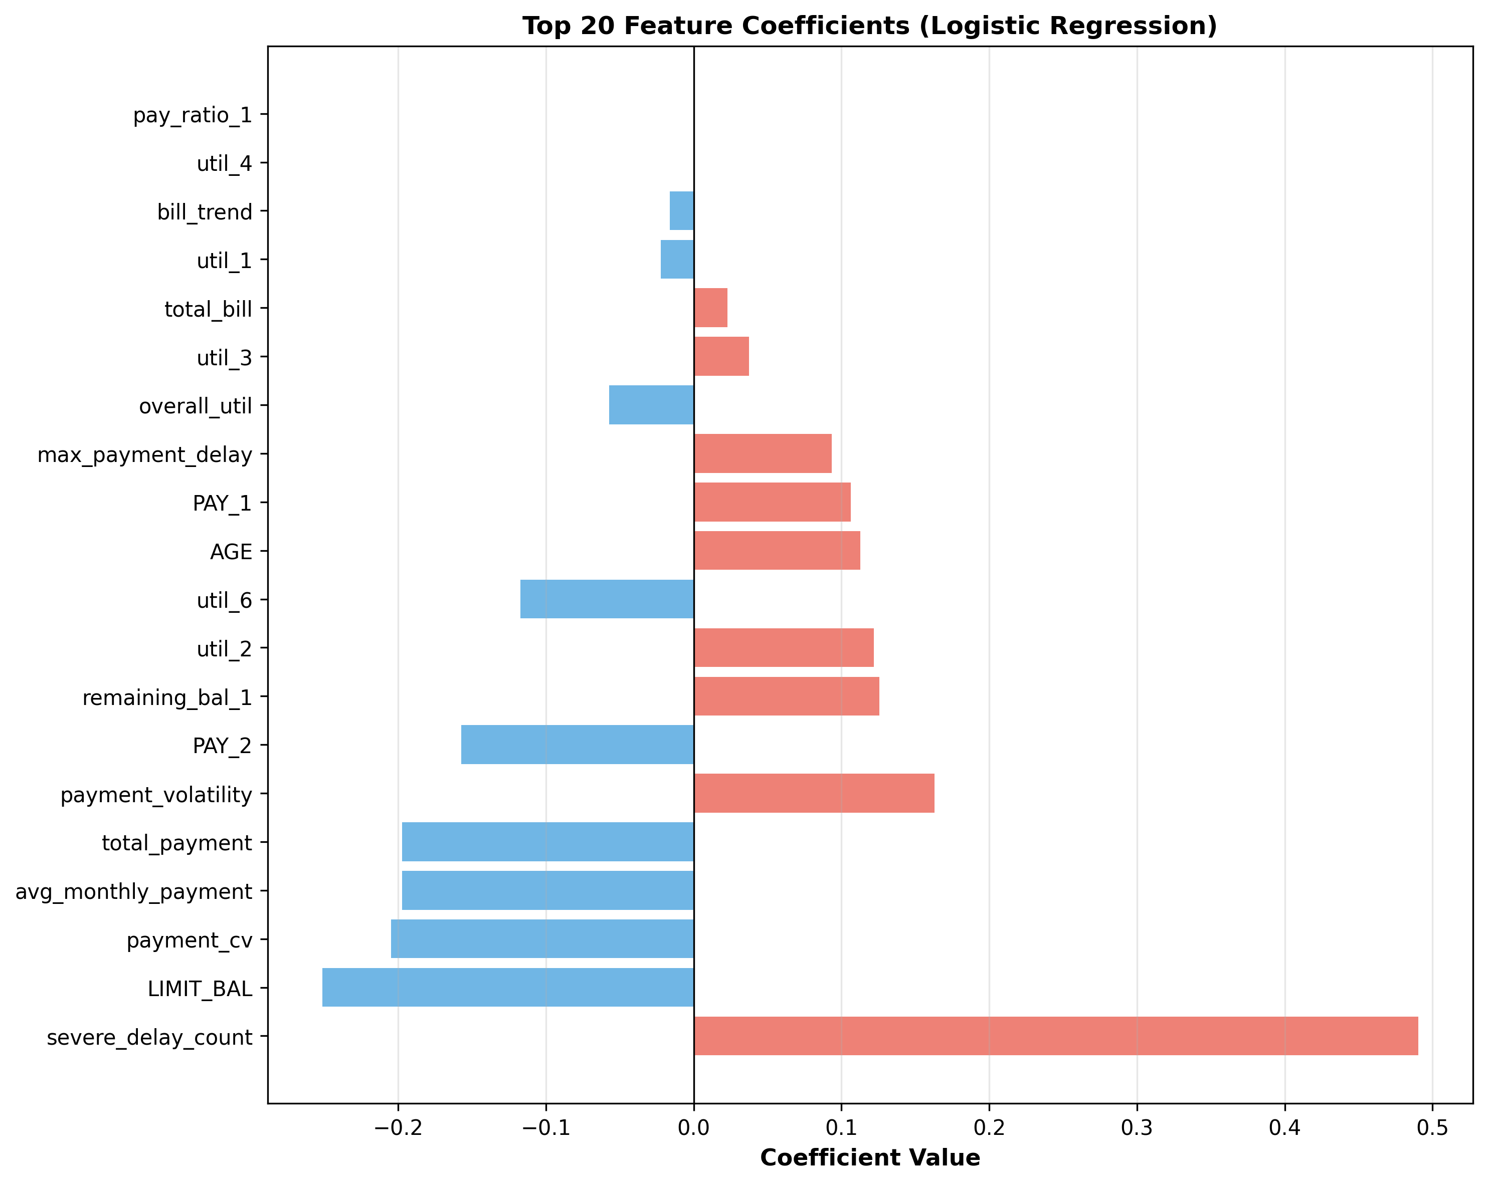
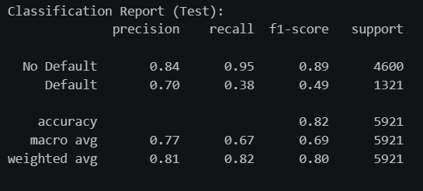
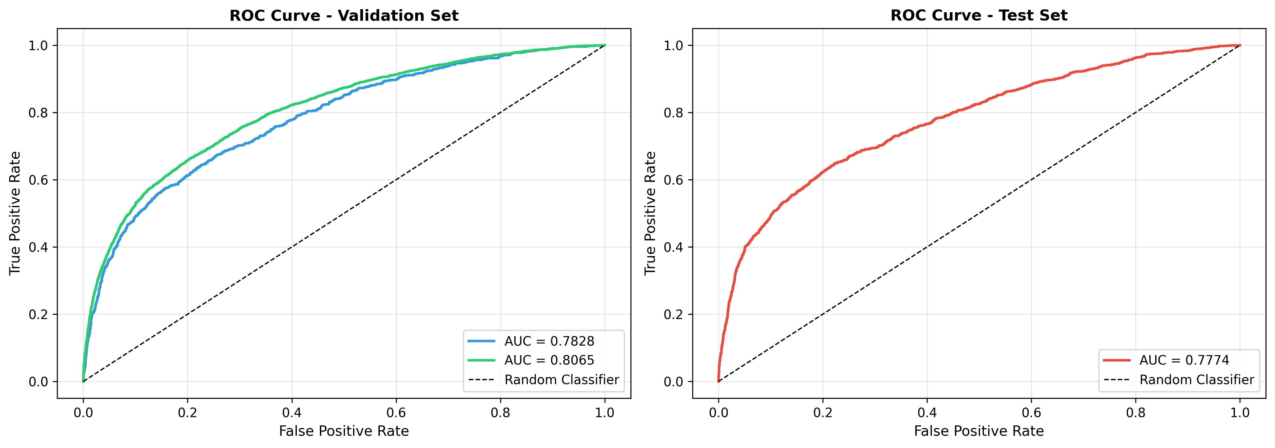
Extras - clasificación

Slide 5
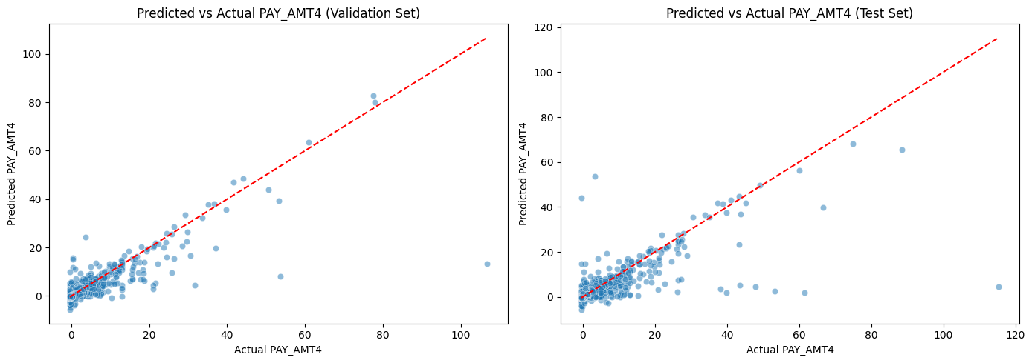
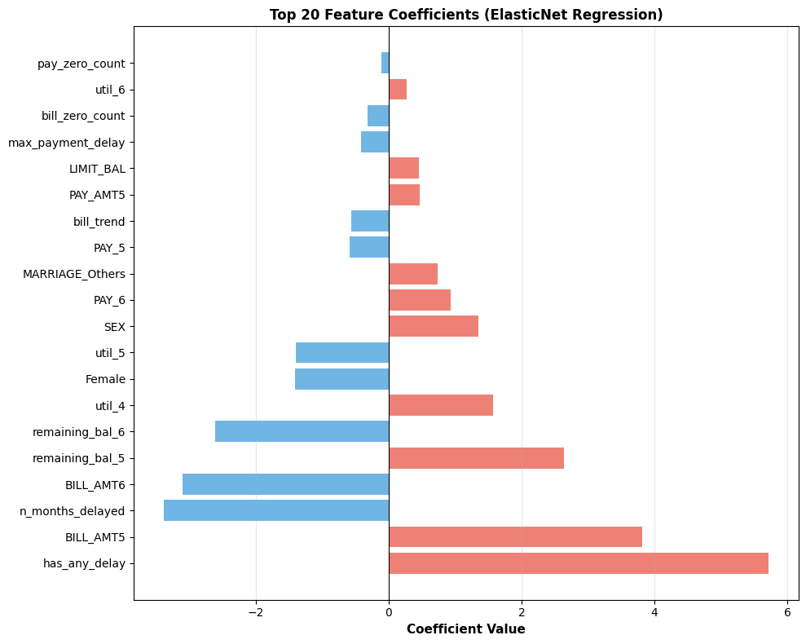
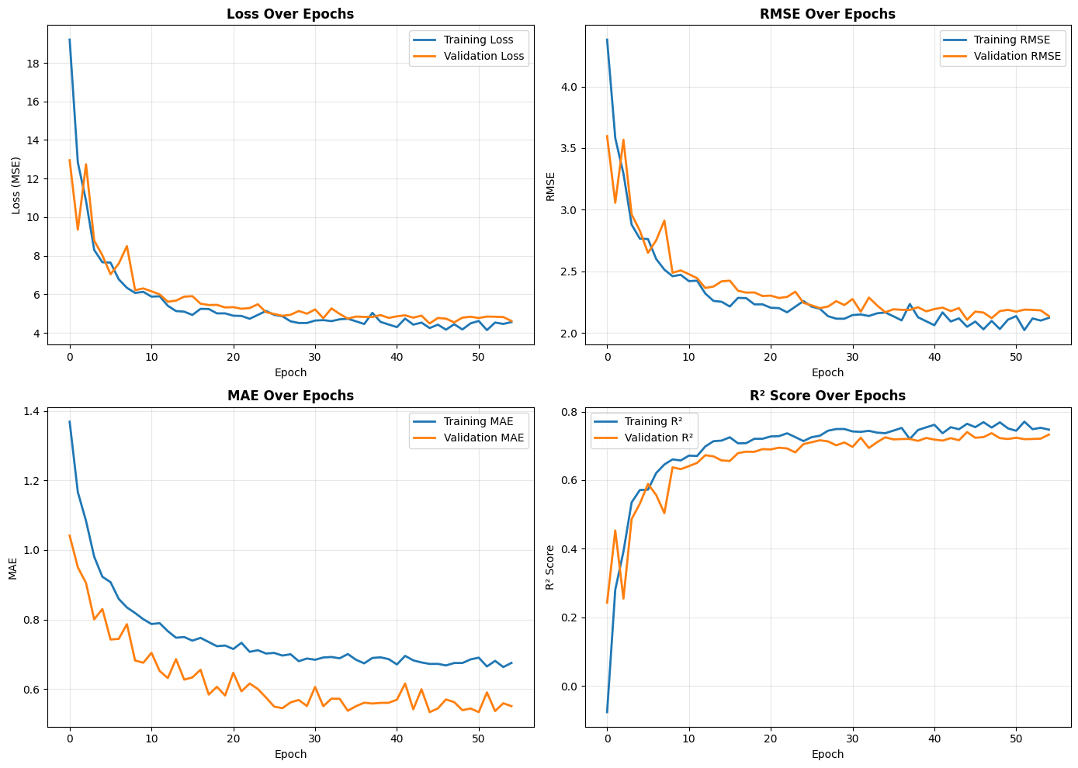
EXTRAS - REGRESIÓN

